Slide 1
開盤前更新
2026-10-30 | 2026 德明X富達投資擂台
台股投資競賽 開盤前更新 2026-10-30 | 1

Slide 2
今日重點
總資產
850 萬
累積報酬
-14.98%
執行後持股率
84.8%
大盤預測開盤
-0.59%
• 美股前一交易日：費城半導體 -1.42%、那斯達克 -1.38%、標普500 -0.30%、台積電ADR -1.75%、美10年債殖利率 -1.11%。新聞面：整體市場氛圍因美國科技巨頭財報不如預期及AI支出疑慮而承壓，外資大舉賣超台股，導致市場震盪，但台股長期基本面與AI產業需求仍獲支撐。
• 模型預測加權指數開盤 -0.59%（開低），開盤後 -0.20%（回落）；樣本外方向命中率 83.5%，誤差區間約 ±0.52%。（08:20 更新：那斯達克期貨 29041.0，-3.13%）
台股投資競賽 開盤前更新 2026-10-30 | 2

Slide 3
庫存怎麼處理
標的 | 持股 | 損益 | 建議 | 數量 | 限價
3189 景碩 | 1,639 | -11.55% | 全部出清 | 賣出全部 1 張又 639 股（共 1,639 股） | 949.0
6196 帆宣 | 2,150 | -10.68% | 全部出清 | 賣出全部 2 張又 150 股（共 2,150 股） | 561.0
1560 中砂 | 1,091 | -12.76% | 全部出清 | 賣出全部 1 張又 91 股（共 1,091 股） | 879.0
6213 聯茂 | 1,000 | +2.47% | 全部出清 | 賣出全部 1 張（1,000 股） | 737.0
2889 國票金 | 40,416 | +7.24% | 全部出清 | 賣出全部 40 張又 416 股（共 40,416 股） | 17.0
5880 合庫金 | 24,000 | +10.57% | 全部出清 | 賣出全部 24 張（24,000 股） | 28.6
3037 欣興 | 570 | -11.99% | 全部出清 | 賣出全部 570 股（零股） | 1025.0
2845 遠東銀 | 36,071 | +2.17% | 全部出清 | 賣出全部 36 張又 71 股（共 36,071 股） | 13.1
2915 潤泰全 | 7,173 | +0.62% | 全部出清 | 賣出全部 7 張又 173 股（共 7,173 股） | 57.3
6182 合晶 | 1,000 | -13.11% | 全部出清 | 賣出全部 1 張（1,000 股） | 99.4
2103 台橡 | 3,000 | -7.25% | 全部出清 | 賣出全部 3 張（3,000 股） | 27.1
2360 致茂 | 8 | -17.78% | 全部出清 | 賣出全部 8 股（零股） | 1925.0
3591 艾笛森 | 20,528 | -6.36% | 續抱 | 維持 20 張又 528 股（共 20,528 股） | —
3264 欣銓 | 1,000 | -10.88% | 續抱 | 維持 1 張（1,000 股） | —
台股投資競賽 開盤前更新 2026-10-30 | 3

Slide 4
警示提醒（嚴重 8／警告 2）
【嚴重】3189 景碩：已跌破停損價 999.0（目前 929.0）：依紀律全數出場 → 建議賣出 1 張又 639 股（共 1,639 股）（持有 1,639 股的 100%），限價 919.0
【嚴重】1560 中砂：已跌破停損價 936.69（目前 865.0）：依紀律全數出場 → 建議賣出 1 張又 91 股（共 1,091 股）（持有 1,091 股的 100%），限價 856.0
【嚴重】6196 帆宣：已跌破停損價 599.23（目前 560.0）：依紀律全數出場 → 建議賣出 2 張又 150 股（共 2,150 股）（持有 2,150 股的 100%），限價 554.0
【嚴重】2103 台橡：已跌破停損價 27.7（目前 27.4）：依紀律全數出場 → 建議賣出 3 張（3,000 股）（持有 3,000 股的 100%），限價 27.1
【嚴重】2360 致茂：跌停（1755.0，跌停價 1755.0）：跌停鎖住時通常賣不出去；若跌停打開，依下列建議賣出 → 建議賣出 8 股（零股）（持有 8 股的 100%），限價 1755.0
【嚴重】6182 合晶：跌停（90.5，跌停價 90.5）：跌停鎖住時通常賣不出去；若跌停打開，依下列建議賣出 → 建議賣出 1 張（1,000 股）（持有 1,000 股的 100%），限價 90.5
【嚴重】3037 欣興：已跌破停損價 1046.11（目前 999.0）：依紀律全數出場 → 建議賣出 570 股（零股）（持有 570 股的 100%），限價 989.0
【嚴重】期貨權益數 974,760 元低於維持保證金 1,076,000 元（追繳）：權益數／維持保證金 = 91% → 今天內補足至原始保證金 1,402,000 元（約需轉入 427,240 元）或減少口數，否則可能被砍倉
台股投資競賽 開盤前更新 2026-10-30 | 4

Slide 5
今日漲跌停與原因（漲停 22／跌停 6）
標的 | 產業 | 可能原因
跌停｜2303 聯電 | 半導體業 | 可能原因（新聞）：百萬股東哭！聯電法說變法會 一開盤跳水近9% 寫二個月新低 - Yahoo股市；聯電(2303)跌停原
跌停｜3406 玉晶光 | 光電業 | 可能原因（新聞）：【09:49 即時新聞】玉晶光(3406)亮燈漲停，市場聚焦高速光通訊想像 - CMoney；玉晶光股
跌停｜6510 精測 | 半導體業 | 可能原因（新聞）：Factset 最新調查：精測(6510-TW)EPS預估下修至62.25元，預估目標價為4187.5
跌停｜4720 德淵 | 化學生技醫療 | 可能原因（新聞）：【09:13 即時新聞】德淵(4720)亮燈漲停，低貝他防守概念受市場聚焦 - CMoney投資網誌；
漲停｜3105 穩懋 | 半導體業 | 可能原因（新聞）：鉅亨速報 - Factset 最新調查：穩懋(3105-TW)目標價調升至474.5元，幅度約6.75
漲停｜3035 智原 | 半導體業 | 可能原因（新聞）：智原（3035）做什麼？法說會：奪美系客戶2奈米大單，逆勢漲停原因、訂單動能一次掌握｜豐雲學堂2026
漲停｜2352 佳世達 | 電腦及週邊設備業 | 可能原因（新聞）：佳世達(2352) 個股概覽 | 個股 - 股市 - CMoney；無人機接單傳捷報！佳世達爆量4萬張
漲停｜6727 亞泰金屬 | 電子零組件業 | 可能原因（新聞）：【09:34 即時新聞】亞泰金屬(6727)盤中強攻近一成，市場聚焦載板設備與營收動能 - CMone
漲停｜2465 麗臺 | 電腦及週邊設備業 | 可能原因（新聞）：麗臺 (2465) 澄清媒體報導 - GeneOnline；2465 麗臺- 單日急漲背後藏風險？麗臺
漲停｜8099 大世科 | 資訊服務業 | 可能原因（新聞）：大世科強勢噴漲！連5個交易日漲停 股價突破百元大關 - 自由財經；8099 大世科- 感谢主力讓我10
漲停｜2221 大甲 | 其他 | 可能原因（新聞）：【09:04 即時新聞】大甲(2221)攻上漲停，沿途強勢走高續添話題 - CMoney投資網誌；22
漲停｜3691 碩禾 | 光電業 | 可能原因（新聞）：【10:26 即時新聞】碩禾(3691) 盤中勁揚逾9% 聚焦太陽能導電漿動能 - CMoney投資網
台股投資競賽 開盤前更新 2026-10-30 | 5

Slide 6
三籃配置：進攻 75%／穩健 25%／ETF 0%
比例如何決定
• 黃燈：灰燈（中性）但出現 1 項風險訊號，先暫停追高 → 進攻籃 80%（已持續 8 個交易日）
• 依據（報酬率第一）：十年回測每次前 20 名 20 日報酬，進攻籃在綠燈 6.0%／灰燈 6.2%／紅燈 3.7%，都高於穩健籃 4.4%／3.8%／2.1%，勝率相近
• 調整 Agent 偵測到 3 項失誤 → 進攻 −5%，待模型修正後再恢復
• 股票內部：進攻籃 75%、穩健籃 25%
• 今日配置（佔股票＋ETF 目標持股）：進攻籃 75%、穩健籃 25%、ETF 籃 0%
• ETF 基準比例 0%（分散個股風險、證交稅 0.1%）
• 今日 ETF 籃比例 0%（佔股票＋ETF 目標持股；基準 0% 已依上述條件調整）
各籃內容
【進攻籃】目標 574 萬，執行後佔總資產 59.0%
• 進攻籃買進：3105 穩懋、2850 新產、2069 運錩
【穩健籃】目標 191 萬，執行後佔總資產 24.9%
• 穩健籃買進：2885 元大金、1736 喬山、1723 中碳、2607 榮運
【ETF 籃】目標 0 萬，執行後佔總資產 0.0%
• ETF 籃買進：無
• 黃燈：灰燈（中性）但出現 1 項風險訊號，先暫停追高 → 進攻籃 80%（已持續 8 個交易日）；依據（報酬率第一）：十年回測每次前 20 名 20 日報酬，進攻籃在綠燈 6.0%／灰燈 6.2%／紅燈 3.7%，都高於穩健籃 4.4%／3.8%／2.1%，勝率相近；調整 Agent 偵測到 3 項失誤 → 進攻 −5%，待模型修正後再恢復；股票內部：進攻籃 75%、穩健籃 25%；今日配置（佔股票＋ETF 目標持股）：進攻籃 75%、穩健籃 25%、ETF 籃 0%。進攻籃買進：3105 穩懋、2850 新產、2069 運錩。穩健籃買進：2885 元大金、1736 喬山、1723 中碳、2607 榮運。
台股投資競賽 開盤前更新 2026-10-30 | 6

Slide 7
穩健籃候選（收正報酬機率高、回檔小、不追高）
標的 | 產業 | 收正機率 | 預期回檔 | β | 穩健分數 | 訊號
00915 凱基優選高股息30 | ETF | 78.8% | -3.7% | 0.43 | +0.88 | 買進候選
2850 新產 | 金融保險 | 68.8% | -6.1% | 0.14 | +0.80 | 買進候選
00731 復華富時高息低波 | ETF | 76.0% | -5.2% | 0.33 | +0.73 | 買進候選
00900 富邦特選高股息30 | ETF | 71.5% | -6.2% | 0.35 | +0.72 | 買進候選
2885 元大金 | 金融保險 | 58.5% | -5.7% | 0.64 | +0.69 | 買進候選
1736 喬山 | 運動休閒 | 62.9% | -5.7% | -0.03 | +0.69 | 買進候選
0055 元大MSCI金融 | ETF | 74.3% | -4.7% | 0.27 | +0.66 | 買進候選
1723 中碳 | 化學生技醫療 | 54.0% | -4.5% | -0.17 | +0.65 | 買進候選
00940 元大台灣價值高息 | ETF | 69.0% | -5.5% | 0.49 | +0.61 | 買進候選
00692 富邦公司治理 | ETF | 73.1% | -7.0% | 1.02 | +0.59 | 買進候選
2607 榮運 | 航運業 | 47.2% | -8.5% | 0.04 | +0.59 | 買進候選
009805 台新美國電力基建 | ETF | 66.6% | -4.2% | 0.58 | +0.58 | 買進候選
台股投資競賽 開盤前更新 2026-10-30 | 7

Slide 8
期貨與選擇權：做多 微型臺指期貨 7 口
動作 | 合約 | 口數 | 限價 | 停損 | 保證金 | 最大損失
做多 | TMF202611 | 7 | 46,569 | 44,804 | 245,350 | 123,550
台股投資競賽 開盤前更新 2026-10-30 | 8

Slide 9
期貨與選擇權判斷：做多 微型臺指期貨 7 口
依據（模型估計，不是保證）
• 做多理由：方向模型：未來 5 個交易日上漲機率 62.4%（模型估計，不是保證）
• 做多：樣本外 74 次，命中率 63.5%（基準 62.7%），平均每次 +1.06%（已扣成本）
• 主要依據：費半前一晚看多、月線在季線上看多、加權 20 日報酬看空
• 目前累積報酬 -14.99%、距高點回撤 -16.64%、剩 21 個交易日
• 報酬為負或回撤 ≥ 4%：提高機率門檻、放寬每筆風險
• 方向模型：未來 5 個交易日上漲機率 62.4%（模型估計，不是保證）
• 做多：樣本外 74 次，命中率 63.5%（基準 62.7%），平均每次 +1.06%（已扣成本）
• 放空：樣本外交易僅 1 次，少於 20 次，證據不足
• 目前持有 TX202610 空 2 口（每點 -400 元），與建議方向相反，下單前請先確認是否要平倉
台股投資競賽 開盤前更新 2026-10-30 | 9

Slide 10
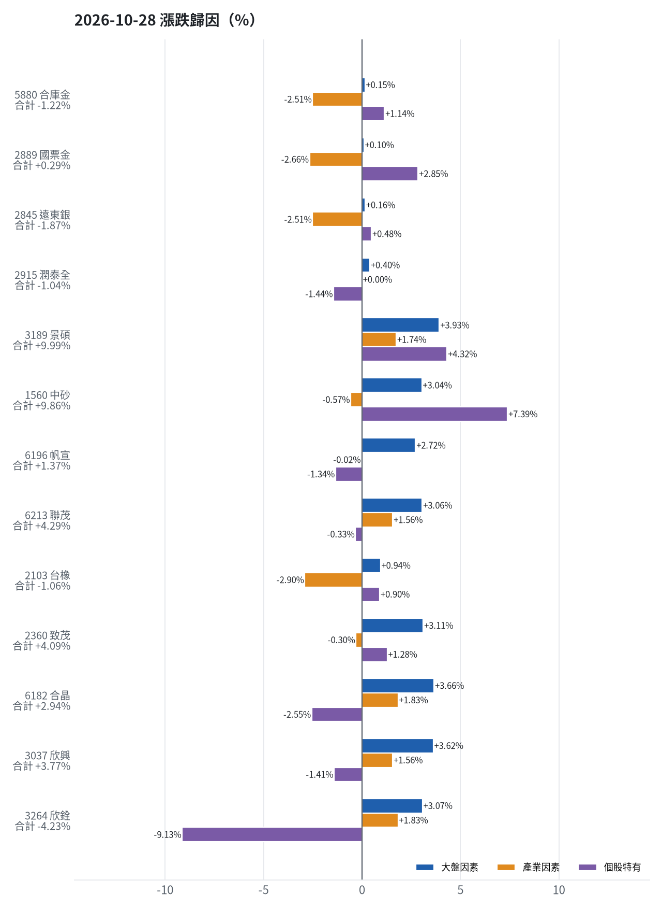
為何今日會漲／會跌（2026-10-28）
• 5880 合庫金：今日下跌 -1.22%（-8,400 元），主因為「產業因素」（-2.51%）
• 2889 國票金：今日上漲 +0.29%（+2,021 元），主因為「個股特有因素」（+2.85%）
• 2845 遠東銀：今日下跌 -1.87%（-9,018 元），主因為「產業因素」（-2.51%）
• 2915 潤泰全：今日下跌 -1.04%（-4,304 元），主因為「個股特有因素」（-1.44%）
• 3189 景碩：今日上漲 +9.99%（+154,066 元），主因為「個股特有因素」（+4.32%）
• 1560 中砂：今日上漲 +9.86%（+89,462 元），主因為「個股特有因素」（+7.39%）
台股投資競賽 開盤前更新 2026-10-30 | 10

Slide 11
漲跌歸因明細
標的 | 漲跌 | 損益(元) | 大盤 | 產業 | 個股 | 主因
5880 合庫金 | -1.22% | -8,400 | +0.15% | -2.51% | +1.14% | 產業因素
2889 國票金 | +0.29% | +2,021 | +0.10% | -2.66% | +2.85% | 個股特有因素
2845 遠東銀 | -1.87% | -9,018 | +0.16% | -2.51% | +0.48% | 產業因素
2915 潤泰全 | -1.04% | -4,304 | +0.40% | +0.00% | -1.44% | 個股特有因素
3189 景碩 | +9.99% | +154,066 | +3.93% | +1.74% | +4.32% | 個股特有因素
1560 中砂 | +9.86% | +89,462 | +3.04% | -0.57% | +7.39% | 個股特有因素
6196 帆宣 | +1.37% | +17,200 | +2.72% | -0.02% | -1.34% | 大盤因素
6213 聯茂 | +4.29% | +32,000 | +3.06% | +1.56% | -0.33% | 大盤因素
2103 台橡 | -1.06% | -900 | +0.94% | -2.90% | +0.90% | 產業因素
2360 致茂 | +4.09% | +640 | +3.11% | -0.30% | +1.28% | 大盤因素
6182 合晶 | +2.94% | +3,000 | +3.66% | +1.83% | -2.55% | 大盤因素
3037 欣興 | +3.77% | +22,800 | +3.62% | +1.56% | -1.41% | 大盤因素
3264 欣銓 | -4.23% | -10,500 | +3.07% | +1.83% | -9.13% | 個股特有因素
台股投資競賽 開盤前更新 2026-10-30 | 11
• 2026-10-28 加權指數 +2.04%。5880 合庫金 今日下跌 -1.22%（-8,400 元），主因為「產業因素」（-2.51%）；2889 國票金 今日上漲 +0.29%（+2,021 元），主因為「個股特有因素」（+2.85%）；2845 遠東銀 今日下跌 -1.87%（-9,018 元），主因為「產業因素」（-2.51%）；2915 潤泰全 今日下跌 -1.04%（-4,304 元），主因為「個股特有因素」（-1.44%）；3189 景碩 今日上漲 +9.99%（+154,066 元），主因為「個股特有因素」（+4.32%）；1560 中砂 今日上漲 +9.86%（+89,462 元），主因為「個股特有因素」（+7.39%）；6196 帆宣 今日上漲 +1.37%（+17,200 元），主因為「大盤因素」（+2.72%）；6213 聯茂 今日上漲 +4.29%（+32,000 元），主因為「大盤因素」（+3.06%）；2103 台橡 今日下跌 -1.06%（-900 元），主因為「產業因素」（-2.90%）；2360 致茂 今日上漲 +4.09%（+640 元），主因為「大盤因素」（+3.11%）；6182 合晶 今日上漲 +2.94%（+3,000 元），主因為「大盤因素」（+3.66%）；3037 欣興 今日上漲 +3.77%（+22,800 元），主因為「大盤因素」（+3.62%）；3264 欣銓 今日下跌 -4.23%（-10,500 元），主因為「個股特有因素」（-9.13%）

Slide 12
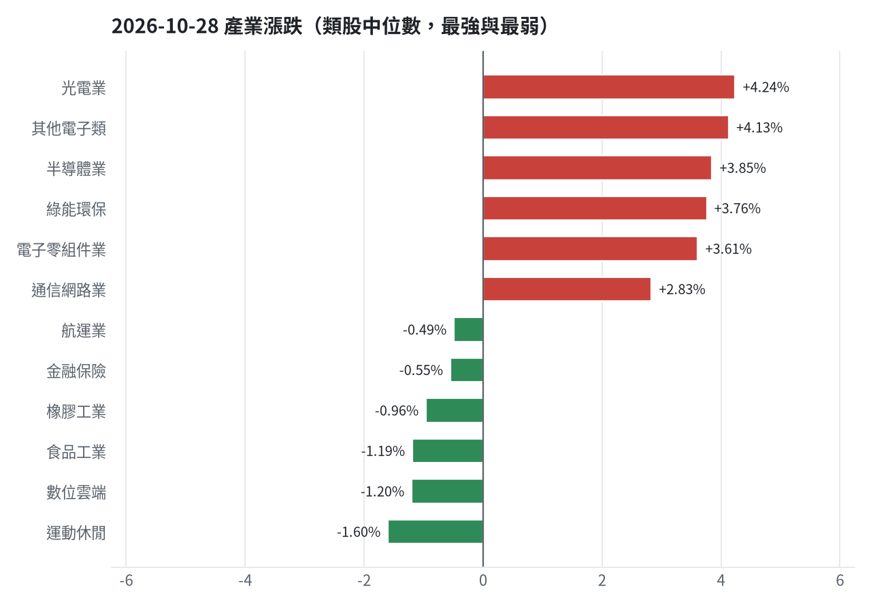
產業強弱
台股投資競賽 開盤前更新 2026-10-30 | 12

Slide 13
虧損如何補回
• 累積損益 -1,498,507 元（-14.99%），已實現 -976,081 元；回到初始資金需上漲 17.63%；只有正報酬才列入排名，補回虧損是第一優先；現有持股依模型加權的一個月預期報酬 +3.59%（約 +305,074 元）；進攻籃最佳替換候選：00642U 期元大S&P石油，一個月預期報酬 +14.30%，創新高機率 93.0%；穩健籃最佳替換候選：00915 凱基優選高股息30，一個月預期報酬 +4.79%，收正報酬機率 78.8%。3591 艾笛森：續抱（未觸及停損，但模型預期偏弱，密切觀察；若跌破停損即出場）；2845 遠東銀：獲利換股（已獲利 +10,133 元（+2.17%）先入袋；這檔一個月預期只剩 +0.96%，轉買 00915 凱基優選高股息30（預期 +4.79%）扣除換股成本後多 3.25%（門檻 1.0%），且收正報酬機率不低於原標的）；2915 潤泰全：獲利換股（已獲利 +2,568 元（+0.62%）先入袋；這檔一個月預期只剩 +1.65%，轉買 00915 凱基優選高股息30（預期 +4.79%）扣除換股成本後多 2.55%（門檻 1.0%），且收正報酬機率不低於原標的）；6196 帆宣：停損換股（收盤 567.0 已跌破停損價 599.23，依紀律出場；資金轉往評分最高的候選標的）；3037 欣興：停損換股（收盤 1040.0 已跌破停損價 1046.11，依紀律出場；資金轉往評分最高的候選標的）；2889 國票金：獲利換股（已獲利 +46,908 元（+7.24%）先入袋；這檔一個月預期只剩 +2.15%，轉買 00915 凱基優選高股息30（預期 +4.79%）扣除換股成本後多 2.05%（門檻 1.0%），且收正報酬機率不低於原標的）；5880 合庫金：獲利換股（已獲利 +66,305 元（+10.57%）先入袋；這檔一個月預期只剩 +2.97%，轉買 00915 凱基優選高股息30（預期 +4.79%）扣除換股成本後多 1.23%（門檻 1.0%），且收正報酬機率不低於原標的）；2360 致茂：停損換股（收盤 1945.0 已跌破停損價 2069.91，依紀律出場；資金轉往評分最高的候選標的）；6213 聯茂：獲利換股（已獲利 +17,965 元（+2.47%）先入袋；這檔一個月預期只剩 +3.64%，轉買 00642U 期元大S&P石油（預期 +14.30%）扣除換股成本後多 10.07%（門檻 1.0%），且創新高機率不低於原標的）；3264 欣銓：續抱（買進第 5 個交易日，未滿 10 個交易日不換股、不因分數小幅轉弱賣出（模型排名每天都會小幅變動，來回換股要付約 0.58% 成本）；跌破停損 229.24 才出場）；1560 中砂：停損換股（收盤 888.0 已跌破停損價 936.69，依紀律出場；資金轉往評分最高的候選標的）；2103 台橡：停損換股（收盤 27.399999618530273 已跌破停損價 27.7，依紀律出場；資金轉往評分最高的候選標的）；6182 合晶：換股（00642U 期元大S&P石油 扣除換股成本後的預期報酬比續抱高 6.01%（門檻 1.0%），且創新高機率不低於原標的 → 換股補回虧損較快；回收資金依綜合分數配置到買進候選，各檔仍受單一標的與產業上限約束）；3189 景碩：停損換股（收盤 959.0 已跌破停損價 999.0，依紀律出場；資金轉往評分最高的候選標的）
• 累積損益 -1,498,507 元（-14.99%），已實現 -976,081 元
• 回到初始資金需上漲 17.63%；只有正報酬才列入排名，補回虧損是第一優先
• 現有持股依模型加權的一個月預期報酬 +3.59%（約 +305,074 元）
• 進攻籃最佳替換候選：00642U 期元大S&P石油，一個月預期報酬 +14.30%，創新高機率 93.0%
• 穩健籃最佳替換候選：00915 凱基優選高股息30，一個月預期報酬 +4.79%，收正報酬機率 78.8%
【續抱】3591 艾笛森（-37,413 元）：未觸及停損，但模型預期偏弱，密切觀察；若跌破停損即出場
【獲利換股】2845 遠東銀（+10,133 元）：已獲利 +10,133 元（+2.17%）先入袋；這檔一個月預期只剩 +0.96%，轉買 00915 凱基優選高股息30（預期 +4.79%）扣除換股成本後多 3.25%（門檻 1.0%），且收正報酬機率不低於原標的
【獲利換股】2915 潤泰全（+2,568 元）：已獲利 +2,568 元（+0.62%）先入袋；這檔一個月預期只剩 +1.65%，轉買 00915 凱基優選高股息30（預期 +4.79%）扣除換股成本後多 2.55%（門檻 1.0%），且收正報酬機率不低於原標的
【停損換股】6196 帆宣（-145,712 元）：收盤 567.0 已跌破停損價 599.23，依紀律出場；資金轉往評分最高的候選標的
【停損換股】3037 欣興（-80,760 元）：收盤 1040.0 已跌破停損價 1046.11，依紀律出場；資金轉往評分最高的候選標的
【獲利換股】2889 國票金（+46,908 元）：已獲利 +46,908 元（+7.24%）先入袋；這檔一個月預期只剩 +2.15%，轉買 00915 凱基優選高股息30（預期 +4.79%）扣除換股成本後多 2.05%（門檻 1.0%），且收正報酬機率不低於原標的
【獲利換股】5880 合庫金（+66,305 元）：已獲利 +66,305 元（+10.57%）先入袋；這檔一個月預期只剩 +2.97%，轉買 00915 凱基優選高股息30（預期 +4.79%）扣除換股成本後多 1.23%（門檻 1.0%），且收正報酬機率不低於原標的
【停損換股】2360 致茂（-3,365 元）：收盤 1945.0 已跌破停損價 2069.91，依紀律出場；資金轉往評分最高的候選標的
【獲利換股】6213 聯茂（+17,965 元）：已獲利 +17,965 元（+2.47%）先入袋；這檔一個月預期只剩 +3.64%，轉買 00642U 期元大S&P石油（預期 +14.30%）扣除換股成本後多 10.07%（門檻 1.0%），且創新高機率不低於原標的
【續抱】3264 欣銓（-28,878 元）：買進第 5 個交易日，未滿 10 個交易日不換股、不因分數小幅轉弱賣出（模型排名每天都會小幅變動，來回換股要付約 0.58% 成本）；跌破停損 229.24 才出場
【停損換股】1560 中砂（-141,639 元）：收盤 888.0 已跌破停損價 936.69，依紀律出場；資金轉往評分最高的候選標的
【停損換股】2103 台橡（-6,427 元）：收盤 27.399999618530273 已跌破停損價 27.7，依紀律出場；資金轉往評分最高的候選標的
【換股】6182 合晶（-15,165 元）：00642U 期元大S&P石油 扣除換股成本後的預期報酬比續抱高 6.01%（門檻 1.0%），且創新高機率不低於原標的 → 換股補回虧損較快；回收資金依綜合分數配置到買進候選，各檔仍受單一標的與產業上限約束
【停損換股】3189 景碩（-205,307 元）：收盤 959.0 已跌破停損價 999.0，依紀律出場；資金轉往評分最高的候選標的
台股投資競賽 開盤前更新 2026-10-30 | 13

Slide 14
國際大事對持股的影響
• 聯準會維持利率不變但暗示年底仍保留升息空間以維持通膨目標 → 美國10年債殖利率上升，持股合計預估影響 -971 元（總資產 -0.01%）；Alphabet與英特爾財報及財測不如預期引發AI高額支出疑慮，拖累科技類股重挫 → 費城半導體下降，持股合計預估影響 -86,727 元（總資產 -1.02%）；美伊和談期待緩解供應擔憂且歐洲12國承諾聯合釋出戰略儲油，國際油價走低 → 西德州原油下降，持股合計預估影響 +19,194 元（總資產 +0.23%）；日本央行暫時維持基準利率在1.25%，市場預估12月可能升息至1.5% → 日經225上升，持股合計預估影響 +130,953 元（總資產 +1.54%）；外資大幅賣超台股並擴大匯出，新台幣匯率帶量貶值收在32.492元 → 美元兌台幣上升，持股合計預估影響 -10,688 元（總資產 -0.13%）；美國第3季GDP擴張3.4%創一年來最快增速且優於市場預期 → 標普500上升，持股合計預估影響 +76,730 元（總資產 +0.90%）；川普政府承諾關稅減免爭取奧迪建廠，並暫緩進口機器人及機械關稅給予180天談判期 → VIX恐慌指數下降，持股合計預估影響 +74,313 元（總資產 +0.87%）
• 聯準會維持利率不變但暗示年底仍保留升息空間以維持通膨目標 → 美國10年債殖利率↑：預估 -971 元（-0.01%）
• Alphabet與英特爾財報及財測不如預期引發AI高額支出疑慮，拖累科技類股重挫 → 費城半導體↓：預估 -86,727 元（-1.02%）
• 美伊和談期待緩解供應擔憂且歐洲12國承諾聯合釋出戰略儲油，國際油價走低 → 西德州原油↓：預估 +19,194 元（+0.23%）
• 日本央行暫時維持基準利率在1.25%，市場預估12月可能升息至1.5% → 日經225↑：預估 +130,953 元（+1.54%）
• 外資大幅賣超台股並擴大匯出，新台幣匯率帶量貶值收在32.492元 → 美元兌台幣↑：預估 -10,688 元（-0.13%）
• 美國第3季GDP擴張3.4%創一年來最快增速且優於市場預期 → 標普500↑：預估 +76,730 元（+0.90%）
• 川普政府承諾關稅減免爭取奧迪建廠，並暫緩進口機器人及機械關稅給予180天談判期 → VIX恐慌指數↓：預估 +74,313 元（+0.87%）
台股投資競賽 開盤前更新 2026-10-30 | 14

Slide 15
國際事件：聯準會維持利率不變但暗示年底仍保留升息空間以維持通膨目標
標的 | 敏感度β | 預估影響 | 金額(元) | 後續決策
5880 合庫金 | -0.0332 | -0.14% | -971 | 影響有限，維持原決策
2889 國票金 | -0.0132 | +0.00% | +0 | 歷史相關性 -0.04 未達統計顯著（|r| < 0.125），不列入影響
2845 遠東銀 | -0.0007 | +0.00% | +0 | 歷史相關性 -0.00 未達統計顯著（|r| < 0.125），不列入影響
2915 潤泰全 | -0.0411 | +0.00% | +0 | 歷史相關性 -0.11 未達統計顯著（|r| < 0.125），不列入影響
3189 景碩 | -0.0715 | +0.00% | +0 | 歷史相關性 -0.06 未達統計顯著（|r| < 0.125），不列入影響
3591 艾笛森 | -0.0146 | +0.00% | +0 | 歷史相關性 -0.02 未達統計顯著（|r| < 0.125），不列入影響
1560 中砂 | -0.0045 | +0.00% | +0 | 歷史相關性 -0.01 未達統計顯著（|r| < 0.125），不列入影響
6196 帆宣 | -0.0916 | +0.00% | +0 | 歷史相關性 -0.11 未達統計顯著（|r| < 0.125），不列入影響
6213 聯茂 | -0.0876 | +0.00% | +0 | 歷史相關性 -0.07 未達統計顯著（|r| < 0.125），不列入影響
2103 台橡 | 0.0603 | +0.00% | +0 | 歷史相關性 +0.08 未達統計顯著（|r| < 0.125），不列入影響
2360 致茂 | -0.0976 | +0.00% | +0 | 歷史相關性 -0.09 未達統計顯著（|r| < 0.125），不列入影響
6182 合晶 | -0.1387 | +0.00% | +0 | 歷史相關性 -0.11 未達統計顯著（|r| < 0.125），不列入影響
3037 欣興 | -0.0342 | +0.00% | +0 | 歷史相關性 -0.03 未達統計顯著（|r| < 0.125），不列入影響
3264 欣銓 | -0.0566 | +0.00% | +0 | 歷史相關性 -0.05 未達統計顯著（|r| < 0.125），不列入影響
台股投資競賽 開盤前更新 2026-10-30 | 15

Slide 16
國際事件：Alphabet與英特爾財報及財測不如預期引發AI高額支
標的 | 敏感度β | 預估影響 | 金額(元) | 後續決策
5880 合庫金 | 0.0377 | +0.00% | +0 | 歷史相關性 +0.11 未達統計顯著（|r| < 0.125），不列入影響
2889 國票金 | 0.065 | -0.19% | -1,321 | 影響有限，維持原決策
2845 遠東銀 | 0.0349 | +0.00% | +0 | 歷史相關性 +0.10 未達統計顯著（|r| < 0.125），不列入影響
2915 潤泰全 | 0.0678 | -0.19% | -789 | 影響有限，維持原決策
3189 景碩 | 0.5552 | -1.58% | -24,834 | 不利且敏感度高：嚴守停損 999.0 元、暫停加碼；若事件延續且跌破月線，先減碼一半
3591 艾笛森 | 0.1714 | -0.49% | -2,701 | 輕度不利：列入觀察，暫不調整部位
1560 中砂 | 0.4484 | -1.28% | -12,401 | 不利且敏感度高：嚴守停損 936.69 元、暫停加碼；若事件延續且跌破月線，先減碼一半
6196 帆宣 | 0.4865 | -1.39% | -16,945 | 不利且敏感度高：嚴守停損 599.23 元、暫停加碼；若事件延續且跌破月線，先減碼一半
6213 聯茂 | 0.431 | -1.23% | -9,164 | 不利且敏感度高：嚴守停損 639.23 元、暫停加碼；若事件延續且跌破月線，先減碼一半
2103 台橡 | 0.1271 | +0.00% | +0 | 歷史相關性 +0.12 未達統計顯著（|r| < 0.125），不列入影響
2360 致茂 | 0.6534 | -1.86% | -289 | 不利且敏感度高：嚴守停損 2069.91 元、暫停加碼；若事件延續且跌破月線，先減碼一半
6182 合晶 | 0.5781 | -1.65% | -1,658 | 不利且敏感度高：嚴守停損 97.31 元、暫停加碼；若事件延續且跌破月線，先減碼一半
3037 欣興 | 0.7817 | -2.23% | -13,219 | 不利且敏感度高：嚴守停損 1046.11 元、暫停加碼；若事件延續且跌破月線，先減碼一半
3264 欣銓 | 0.5051 | -1.44% | -3,406 | 不利且敏感度高：嚴守停損 229.24 元、暫停加碼；若事件延續且跌破月線，先減碼一半
台股投資競賽 開盤前更新 2026-10-30 | 16

Slide 17
國際事件：美伊和談期待緩解供應擔憂且歐洲12國承諾聯合釋出戰略儲油
標的 | 敏感度β | 預估影響 | 金額(元) | 後續決策
5880 合庫金 | -0.021 | +0.00% | +0 | 歷史相關性 -0.07 未達統計顯著（|r| < 0.125），不列入影響
2889 國票金 | -0.0197 | +0.00% | +0 | 歷史相關性 -0.05 未達統計顯著（|r| < 0.125），不列入影響
2845 遠東銀 | -0.0213 | +0.00% | +0 | 歷史相關性 -0.08 未達統計顯著（|r| < 0.125），不列入影響
2915 潤泰全 | -0.0086 | +0.00% | +0 | 歷史相關性 -0.02 未達統計顯著（|r| < 0.125），不列入影響
3189 景碩 | -0.1164 | +0.00% | +0 | 歷史相關性 -0.08 未達統計顯著（|r| < 0.125），不列入影響
3591 艾笛森 | -0.1461 | +0.50% | +2,756 | 有利：支持續抱；若一個月模型仍在前段班，可作為加碼依據
1560 中砂 | -0.1187 | +0.00% | +0 | 歷史相關性 -0.11 未達統計顯著（|r| < 0.125），不列入影響
6196 帆宣 | -0.2405 | +0.82% | +9,996 | 有利：支持續抱；若一個月模型仍在前段班，可作為加碼依據
6213 聯茂 | -0.2301 | +0.79% | +5,886 | 有利：支持續抱；若一個月模型仍在前段班，可作為加碼依據
2103 台橡 | 0.1231 | -0.42% | -345 | 輕度不利：列入觀察，暫不調整部位
2360 致茂 | -0.1647 | +0.56% | +87 | 有利：支持續抱；若一個月模型仍在前段班，可作為加碼依據
6182 合晶 | -0.2362 | +0.81% | +814 | 有利：支持續抱；若一個月模型仍在前段班，可作為加碼依據
3037 欣興 | -0.1434 | +0.00% | +0 | 歷史相關性 -0.10 未達統計顯著（|r| < 0.125），不列入影響
3264 欣銓 | -0.1383 | +0.00% | +0 | 歷史相關性 -0.11 未達統計顯著（|r| < 0.125），不列入影響
台股投資競賽 開盤前更新 2026-10-30 | 17

Slide 18
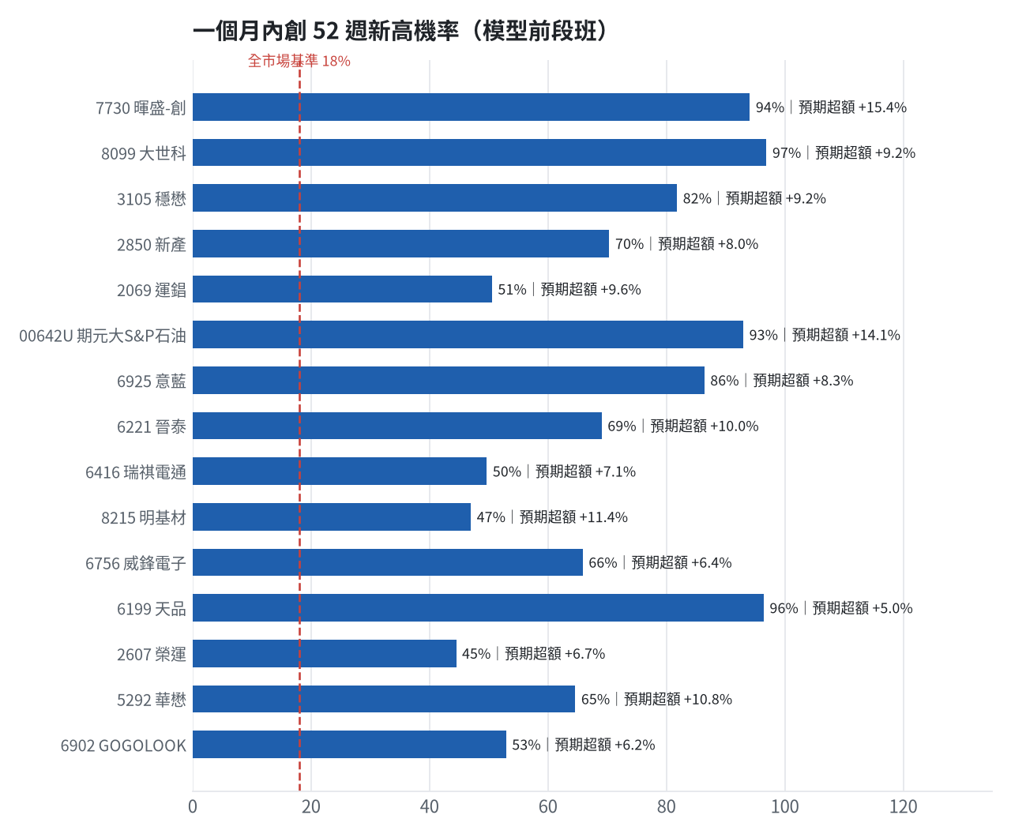
全市場一個月創新高潛力
• 掃描 706 檔上市櫃股票與 ETF
• 全市場基準創新高率 18.0%
• 模型：梯度提升樹，滾動時間外驗證
台股投資競賽 開盤前更新 2026-10-30 | 18

Slide 19
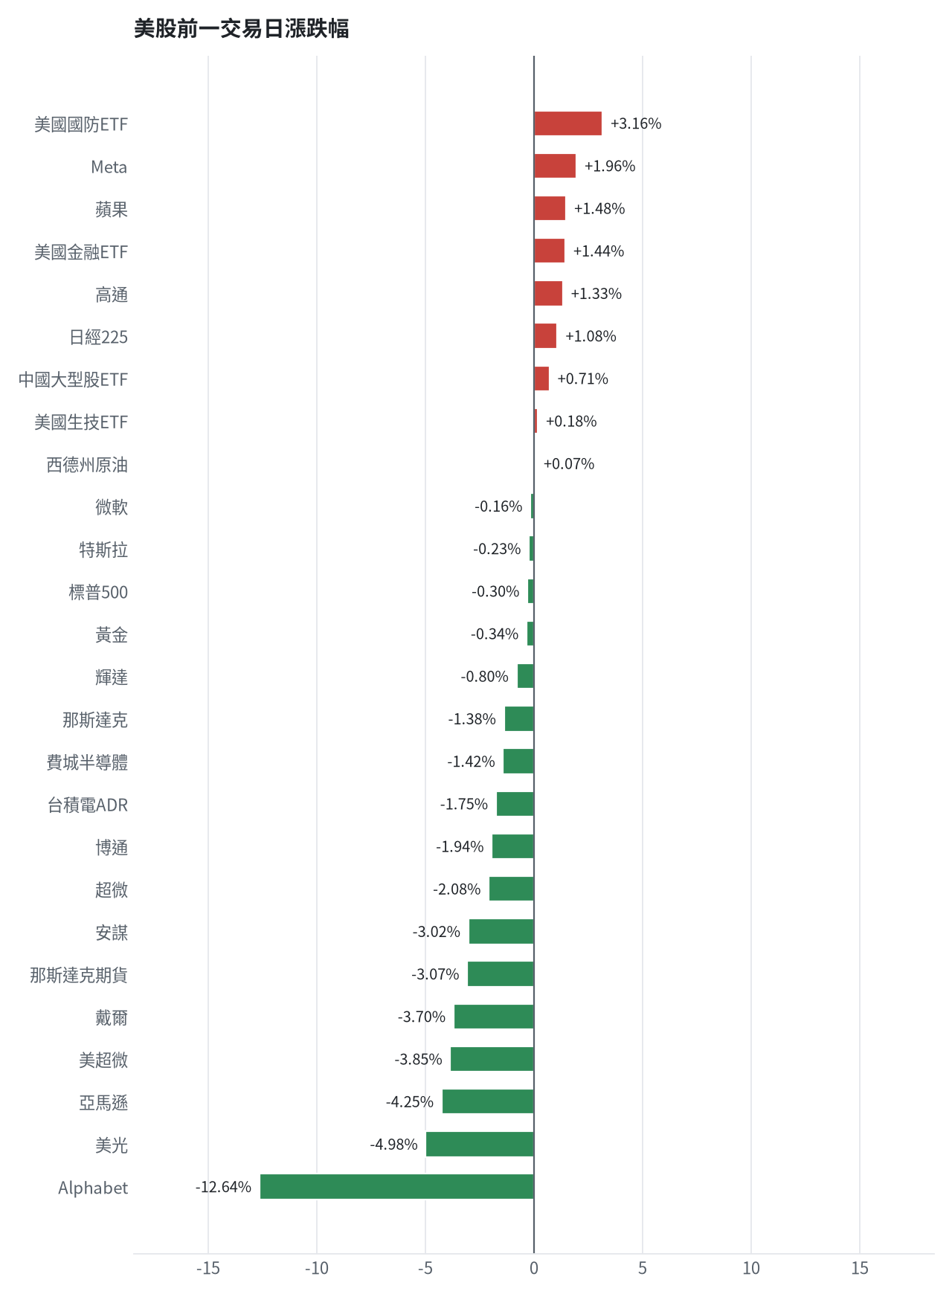
美股隔夜表現
台股投資競賽 開盤前更新 2026-10-30 | 19

Slide 20
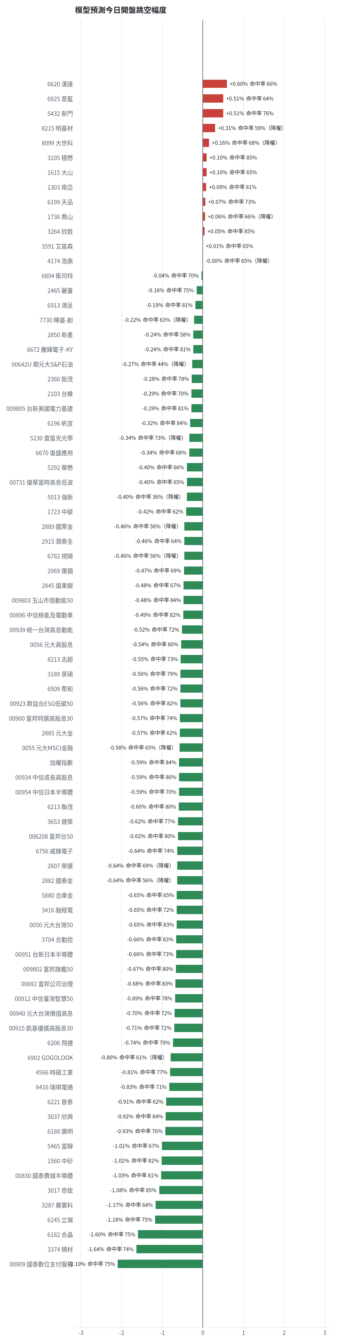
台股開盤預測（美股 → 台股）
• Ridge 迴歸：費半、那指期、台積電 ADR、VIX、匯率、產業對應美股
• 命中率＝樣本外方向命中率
• 低於 55% 或不如基準者降權
台股投資競賽 開盤前更新 2026-10-30 | 20

Slide 21
交易建議總表
動作 | 標的 | 數量 | 限價 | 停損 | 金額 | 權重
賣出 | 穩健｜5880 合庫金 | 24 張 | 28.6 | - | 693,600 | -
賣出 | 穩健｜2889 國票金 | 40 張+416股 | 17.0 | - | 695,155 | -
賣出 | 穩健｜2845 遠東銀 | 36 張+71股 | 13.1 | - | 477,941 | -
賣出 | 穩健｜2915 潤泰全 | 7 張+173股 | 57.3 | - | 415,317 | -
賣出 | 進攻｜3189 景碩 | 1 張+639股 | 949.0 | - | 1,571,801 | -
賣出 | 進攻｜1560 中砂 | 1 張+91股 | 879.0 | - | 968,808 | -
賣出 | 進攻｜6196 帆宣 | 2 張+150股 | 561.0 | - | 1,219,050 | -
賣出 | 進攻｜6213 聯茂 | 1 張 | 737.0 | - | 745,000 | -
賣出 | 進攻｜2103 台橡 | 3 張 | 27.1 | - | 82,200 | -
賣出 | 穩健｜2360 致茂 | 0 張+8股 | 1925.0 | - | 15,560 | -
賣出 | 進攻｜6182 合晶 | 1 張 | 99.4 | - | 100,500 | -
賣出 | 進攻｜3037 欣興 | 0 張+570股 | 1025.0 | - | 592,800 | -
買進 | 穩健｜2885 元大金 | 10 張 | 72.9 | 69.2 | 729,000 | 8.6%
買進 | 穩健｜1736 喬山 | 4 張+149股 | 123.5 | 116.0 | 512,402 | 6.0%
台股投資競賽 開盤前更新 2026-10-30 | 21

Slide 22
賣出 5880 合庫金｜24 張
賣出原因
• 換股計畫 → 獲利換股：已獲利 +66,305 元（+10.57%）先入袋；這檔一個月預期只剩 +2.97%，轉買 00915 凱基優選高股息30（預期 +4.79%）扣除換股成本後多 1.23%（門檻 1.0%），且收正報酬機率不低於原標的
為何賣這個股數
• 全數賣出 24 張（24,000 股），回收資金約 693,600 元，依分數重新配置到同一籃的買進候選（最佳替換標的 00915 凱基優選高股息30，實際買進股數受單一標的與產業上限約束，見買進明細）；部分換股會讓兩檔都表現平庸，因此一次換完
• 賣出後剩餘 0 股
台股投資競賽 開盤前更新 2026-10-30 | 22

Slide 23
賣出 2889 國票金｜40 張 + 416 股
賣出原因
• 換股計畫 → 獲利換股：已獲利 +46,908 元（+7.24%）先入袋；這檔一個月預期只剩 +2.15%，轉買 00915 凱基優選高股息30（預期 +4.79%）扣除換股成本後多 2.05%（門檻 1.0%），且收正報酬機率不低於原標的
為何賣這個股數
• 全數賣出 40 張又 416 股（共 40,416 股），回收資金約 695,155 元，依分數重新配置到同一籃的買進候選（最佳替換標的 00915 凱基優選高股息30，實際買進股數受單一標的與產業上限約束，見買進明細）；部分換股會讓兩檔都表現平庸，因此一次換完
• 賣出後剩餘 0 股
台股投資競賽 開盤前更新 2026-10-30 | 23

Slide 24
賣出 2845 遠東銀｜36 張 + 71 股
賣出原因
• 換股計畫 → 獲利換股：已獲利 +10,133 元（+2.17%）先入袋；這檔一個月預期只剩 +0.96%，轉買 00915 凱基優選高股息30（預期 +4.79%）扣除換股成本後多 3.25%（門檻 1.0%），且收正報酬機率不低於原標的；同時風險警示：負面新聞：受金管會裁罰案；股價偏弱，減碼三分之一
為何賣這個股數
• 全數賣出 36 張又 71 股（共 36,071 股），回收資金約 477,941 元，依分數重新配置到同一籃的買進候選（最佳替換標的 00915 凱基優選高股息30，實際買進股數受單一標的與產業上限約束，見買進明細）；部分換股會讓兩檔都表現平庸，因此一次換完
• 賣出後剩餘 0 股
台股投資競賽 開盤前更新 2026-10-30 | 24

Slide 25
賣出 2915 潤泰全｜7 張 + 173 股
賣出原因
• 換股計畫 → 獲利換股：已獲利 +2,568 元（+0.62%）先入袋；這檔一個月預期只剩 +1.65%，轉買 00915 凱基優選高股息30（預期 +4.79%）扣除換股成本後多 2.55%（門檻 1.0%），且收正報酬機率不低於原標的
為何賣這個股數
• 全數賣出 7 張又 173 股（共 7,173 股），回收資金約 415,317 元，依分數重新配置到同一籃的買進候選（最佳替換標的 00915 凱基優選高股息30，實際買進股數受單一標的與產業上限約束，見買進明細）；部分換股會讓兩檔都表現平庸，因此一次換完
• 賣出後剩餘 0 股
台股投資競賽 開盤前更新 2026-10-30 | 25

Slide 26
賣出 3189 景碩｜1 張 + 639 股
賣出原因
• 觸發停損：收盤 959.00 元 ≤ 停損價 999.00 元（成本 1084.26 元，損益 -11.55%）；同時風險警示：已跌破停損價 999.0（目前 929.0）：依紀律全數出場；法人近 5 日賣超 6,911 張，籌碼轉弱
為何賣這個股數
• 停損一律全數出場，避免虧損擴大；紀律優先於預測
• 賣出後剩餘 0 股
台股投資競賽 開盤前更新 2026-10-30 | 26

Slide 27
賣出 1560 中砂｜1 張 + 91 股
賣出原因
• 觸發停損：收盤 888.00 元 ≤ 停損價 936.69 元（成本 1017.82 元，損益 -12.76%）；同時風險警示：已跌破停損價 936.69（目前 865.0）：依紀律全數出場；法人近 5 日賣超 571 張，籌碼轉弱
為何賣這個股數
• 停損一律全數出場，避免虧損擴大；紀律優先於預測
• 賣出後剩餘 0 股
台股投資競賽 開盤前更新 2026-10-30 | 27

Slide 28
賣出 6196 帆宣｜2 張 + 150 股
賣出原因
• 觸發停損：收盤 567.00 元 ≤ 停損價 599.23 元（成本 634.77 元，損益 -10.68%）；同時風險警示：已跌破停損價 599.23（目前 560.0）：依紀律全數出場
為何賣這個股數
• 停損一律全數出場，避免虧損擴大；紀律優先於預測
• 賣出後剩餘 0 股
台股投資競賽 開盤前更新 2026-10-30 | 28

Slide 29
賣出 6213 聯茂｜1 張
賣出原因
• 換股計畫 → 獲利換股：已獲利 +17,965 元（+2.47%）先入袋；這檔一個月預期只剩 +3.64%，轉買 00642U 期元大S&P石油（預期 +14.30%）扣除換股成本後多 10.07%（門檻 1.0%），且創新高機率不低於原標的；同時風險警示：負面新聞：有價證券達公布注意交易資訊標準；股價偏弱，減碼三分之一；法人近 5 日賣超 8,619 張，籌碼轉弱
為何賣這個股數
• 全數賣出 1 張（1,000 股），回收資金約 745,000 元，依分數重新配置到同一籃的買進候選（最佳替換標的 00642U 期元大S&P石油，實際買進股數受單一標的與產業上限約束，見買進明細）；部分換股會讓兩檔都表現平庸，因此一次換完
• 賣出後剩餘 0 股
台股投資競賽 開盤前更新 2026-10-30 | 29

Slide 30
賣出 2103 台橡｜3 張
賣出原因
• 觸發停損：收盤 27.40 元 ≤ 停損價 27.70 元（成本 29.54 元，損益 -7.25%）；同時風險警示：已跌破停損價 27.7（目前 27.4）：依紀律全數出場；法人近 5 日賣超 1,849 張，籌碼轉弱
為何賣這個股數
• 停損一律全數出場，避免虧損擴大；紀律優先於預測
• 賣出後剩餘 0 股
台股投資競賽 開盤前更新 2026-10-30 | 30

Slide 31
賣出 2360 致茂｜0 張 + 8 股
賣出原因
• 觸發停損：收盤 1945.00 元 ≤ 停損價 2069.91 元（成本 2365.62 元，損益 -17.78%）；同時風險警示：跌停（1755.0，跌停價 1755.0）：跌停鎖住時通常賣不出去；若跌停打開，依下列建議賣出；已跌破停損價 2069.91（目前 1755.0）：依紀律全數出場；負面新聞：董事會決議辦理現金增資發行普通股參與發行海外存託憑證；股價偏弱，減碼三分之一
為何賣這個股數
• 停損一律全數出場，避免虧損擴大；紀律優先於預測
• 賣出後剩餘 0 股
台股投資競賽 開盤前更新 2026-10-30 | 31

Slide 32
賣出 6182 合晶｜1 張
賣出原因
• 虧損補回計畫 → 換股：00642U 期元大S&P石油 扣除換股成本後的預期報酬比續抱高 6.01%（門檻 1.0%），且創新高機率不低於原標的 → 換股補回虧損較快；回收資金依綜合分數配置到買進候選，各檔仍受單一標的與產業上限約束；同時風險警示：跌停（90.5，跌停價 90.5）：跌停鎖住時通常賣不出去；若跌停打開，依下列建議賣出；已跌破停損價 97.31（目前 90.5）：依紀律全數出場；負面新聞：董事會決議辦理現金增資發行新股及發行國內無擔保轉換公司債；股價偏弱，減碼三分之一
為何賣這個股數
• 全數賣出 1 張（1,000 股），回收資金約 100,500 元，依分數重新配置到同一籃的買進候選（最佳替換標的 00642U 期元大S&P石油，實際買進股數受單一標的與產業上限約束，見買進明細）；部分換股會讓兩檔都表現平庸，因此一次換完
• 賣出後剩餘 0 股
台股投資競賽 開盤前更新 2026-10-30 | 32

Slide 33
賣出 3037 欣興｜0 張 + 570 股
賣出原因
• 觸發停損：收盤 1040.00 元 ≤ 停損價 1046.11 元（成本 1181.68 元，損益 -11.99%）；同時風險警示：已跌破停損價 1046.11（目前 999.0）：依紀律全數出場
為何賣這個股數
• 停損一律全數出場，避免虧損擴大；紀律優先於預測
• 賣出後剩餘 0 股
台股投資競賽 開盤前更新 2026-10-30 | 33

Slide 34
買進【穩健籃】2885 元大金｜10 張｜限價 72.9
• 買進 元大金 10,000 股，限價 72.9，停損 69.2。
為何選擇這檔
【穩健籃】穩健分數 +0.69 達門檻（+0.20）；一個月收正報酬機率 58.5%、預期最大回檔 -5.7%，且未過熱
• 穩健模型：未來一個月收正報酬機率 58.5%（全市場基準 51.8%），預期最大回檔 -5.7%（回檔幅度排名全市場最小的前 10%）
• 持有到比賽結束（約 40 個交易日）：收正報酬機率 66.0%、預期報酬 +6.0%（模型估計，不是保證）
• 風險：60 日 β = 0.64（大盤漲跌 1% 時約變動 0.64%），日波動 1.45%
為何是這個股數
• 籃子配置：穩健籃佔目標持股 25% → 目標金額 1,912,836 元（已持有 0 元）
• 風險預算：總資產 8,501,493 元 × 每筆風險 0.8% × 信心係數 1.36（由穩健分數 +0.69 換算）= 92,836 元
• 停損距離：取 2×ATR14 = 3.61 與距 10 日低點 70.00 的距離 2.90 之較大者 = 3.61 元（進場 72.90 → 停損 69.20 元，5.0%）
• 風險法可買股數 = 92,836 ÷ 3.61 = 25,686 股
• 受「穩健籃單檔上限 20%」限制，下修至 23,324 股
• 穩健籃合計超過籃子上限，等比例下修 13,169 股
• 受可用資金限制，實際買 10,000 股
• 進場價：穩健籃不追價：限價取預測開盤價 72.98 與前一日收盤 73.4000015258789 的較低者 = 72.9
• 取整後：10 張（10,000 股），金額約 729,000 元，佔總資產 8.6%
• 零股 154 股只有 11,227 元，低於 14,035 元會被最低手續費 20 元拉高費率（約 0.18%），所以不買零股
多買／少買原因
【多買】穩健分數 +0.69 高，信心係數 1.36 ≥ 1 放大部位
【多買】日均波動（ATR）2.5%，波動溫和 → 可承擔較多股數
【多買】法人連續買超 5 日，籌碼穩定
【多買】月營收年增 +22.7%，基本面支撐
【少買】已達穩健籃單檔上限，分散風險
【少買】一個月收正報酬機率 58.5%，勝率普通
【少買】預期最大回檔 -5.7%，下檔風險偏大
出場計畫（賣出條件與張數）
• 停損：收盤跌破 69.20 元全數賣出 10 張（10,000 股）
• 訊號轉弱（穩健分數 ≤ -0.30）先減碼一半
• 結單轉股：持有滿 10 個交易日後，綜合排名出現扣成本後預期多 1% 以上的股票就全部賣出換股；獲利已達 10% 時多 2% 就可以當天換
台股投資競賽 開盤前更新 2026-10-30 | 34

Slide 35
買進【穩健籃】1736 喬山｜4 張 + 149 股｜限價 123.5
• 買進 喬山 4,149 股，限價 123.5，停損 116.0。
為何選擇這檔
【穩健籃】穩健分數 +0.69 達門檻（+0.20）；一個月收正報酬機率 62.9%、預期最大回檔 -5.7%，且未過熱
• 穩健模型：未來一個月收正報酬機率 62.9%（全市場基準 51.8%），預期最大回檔 -5.7%（回檔幅度排名全市場最小的前 11%）
• 持有到比賽結束（約 40 個交易日）：收正報酬機率 60.0%、預期報酬 +9.2%（模型估計，不是保證）
• 風險：60 日 β = -0.03（大盤漲跌 1% 時約變動 -0.03%），日波動 1.58%
為何是這個股數
• 籃子配置：穩健籃佔目標持股 25% → 目標金額 1,912,836 元（已持有 0 元）
• 風險預算：總資產 8,501,493 元 × 每筆風險 0.8% × 信心係數 1.36（由穩健分數 +0.69 換算）= 92,411 元
• 停損距離：取 2×ATR14 = 7.21 與距 10 日低點 120.00 的距離 3.50 之較大者 = 7.21 元（進場 123.50 → 停損 116.00 元，5.8%）
• 風險法可買股數 = 92,411 ÷ 7.21 = 12,809 股
• 受「流動性上限（20 日均量 477 張 × 2%）」限制，下修至 9,530 股
• 穩健籃合計超過籃子上限，等比例下修 5,381 股
• 進場價：穩健籃不追價：限價取預測開盤價 123.57 與前一日收盤 123.5 的較低者 = 123.5
• 取整後：4 張又 149 股（共 4,149 股），金額約 512,402 元，佔總資產 6.0%
多買／少買原因
【多買】穩健分數 +0.69 高，信心係數 1.36 ≥ 1 放大部位
【多買】日均波動（ATR）2.9%，波動溫和 → 可承擔較多股數
【多買】一個月收正報酬機率 62.9%，可提高「正報酬晉級」機率
【少買】成交量不足，為避免衝擊價格而少買
【少買】預期最大回檔 -5.7%，下檔風險偏大
出場計畫（賣出條件與張數）
• 停損：收盤跌破 116.00 元全數賣出 4 張又 149 股（共 4,149 股）
• 訊號轉弱（穩健分數 ≤ -0.30）先減碼一半
• 結單轉股：持有滿 10 個交易日後，綜合排名出現扣成本後預期多 1% 以上的股票就全部賣出換股；獲利已達 10% 時多 2% 就可以當天換
台股投資競賽 開盤前更新 2026-10-30 | 35

Slide 36
買進【穩健籃】1723 中碳｜5 張 + 458 股｜限價 80.1
• 買進 中碳 5,458 股，限價 80.1，停損 76.3。
為何選擇這檔
【穩健籃】穩健分數 +0.65 達門檻（+0.20）；一個月收正報酬機率 54.0%、預期最大回檔 -4.5%，且未過熱
• 穩健模型：未來一個月收正報酬機率 54.0%（全市場基準 51.8%），預期最大回檔 -4.5%（回檔幅度排名全市場最小的前 3%）
• 持有到比賽結束（約 40 個交易日）：收正報酬機率 65.3%、預期報酬 +13.0%（模型估計，不是保證）
• 風險：60 日 β = -0.17（大盤漲跌 1% 時約變動 -0.17%），日波動 1.70%
為何是這個股數
• 籃子配置：穩健籃佔目標持股 25% → 目標金額 1,912,836 元（已持有 0 元）
• 風險預算：總資產 8,501,493 元 × 每筆風險 0.8% × 信心係數 1.31（由穩健分數 +0.65 換算）= 89,266 元
• 停損距離：取 2×ATR14 = 3.73 與距 10 日低點 80.10 的距離 0.00 之較大者 = 3.73 元（進場 80.10 → 停損 76.30 元，4.7%）
• 風險法可買股數 = 89,266 ÷ 3.73 = 23,941 股
• 受「流動性上限（20 日均量 627 張 × 2%）」限制，下修至 12,536 股
• 穩健籃合計超過籃子上限，等比例下修 7,078 股
• 進場價：穩健籃不追價：限價取預測開盤價 80.16 與前一日收盤 80.5 的較低者 = 80.1
• 取整後：5 張又 458 股（共 5,458 股），金額約 437,186 元，佔總資產 5.1%
多買／少買原因
【多買】穩健分數 +0.65 高，信心係數 1.31 ≥ 1 放大部位
【多買】日均波動（ATR）2.3%，波動溫和 → 可承擔較多股數
【多買】預期最大回檔 -4.5%，下檔有限
【多買】月營收年增 +61.9%，基本面支撐
【少買】成交量不足，為避免衝擊價格而少買
【少買】一個月收正報酬機率 54.0%，勝率普通
出場計畫（賣出條件與張數）
• 停損：收盤跌破 76.30 元全數賣出 5 張又 458 股（共 5,458 股）
• 訊號轉弱（穩健分數 ≤ -0.30）先減碼一半
• 結單轉股：持有滿 10 個交易日後，綜合排名出現扣成本後預期多 1% 以上的股票就全部賣出換股；獲利已達 10% 時多 2% 就可以當天換
台股投資競賽 開盤前更新 2026-10-30 | 36

Slide 37
買進【穩健籃】2607 榮運｜7 張 + 665 股｜限價 56.8
• 買進 榮運 7,665 股，限價 56.8，停損 53.8。
為何選擇這檔
【穩健籃】穩健分數 +0.59 達門檻（+0.20）；一個月收正報酬機率 47.2%、預期最大回檔 -8.5%，且未過熱
• 穩健模型：未來一個月收正報酬機率 47.2%（全市場基準 51.8%），預期最大回檔 -8.5%（回檔幅度排名全市場最小的前 31%）
• 持有到比賽結束（約 40 個交易日）：收正報酬機率 60.9%、預期報酬 +8.7%（模型估計，不是保證）
• 風險：60 日 β = 0.04（大盤漲跌 1% 時約變動 0.04%），日波動 1.53%
為何是這個股數
• 籃子配置：穩健籃佔目標持股 25% → 目標金額 1,912,836 元（已持有 0 元）
• 風險預算：總資產 8,501,493 元 × 每筆風險 0.8% × 信心係數 1.23（由穩健分數 +0.59 換算）= 83,995 元
• 停損距離：取 2×ATR14 = 2.91 與距 10 日低點 54.60 的距離 2.20 之較大者 = 2.91 元（進場 56.80 → 停損 53.80 元，5.1%）
• 風險法可買股數 = 83,995 ÷ 2.91 = 28,822 股
• 受「流動性上限（20 日均量 880 張 × 2%）」限制，下修至 17,607 股
• 穩健籃合計超過籃子上限，等比例下修 9,941 股
• 進場價：穩健籃不追價：限價取預測開盤價 56.83 與前一日收盤 57.20000076293945 的較低者 = 56.8
• 取整後：7 張又 665 股（共 7,665 股），金額約 435,372 元，佔總資產 5.1%
多買／少買原因
【多買】穩健分數 +0.59 高，信心係數 1.23 ≥ 1 放大部位
【多買】日均波動（ATR）2.5%，波動溫和 → 可承擔較多股數
【多買】月營收年增 +64.7%，基本面支撐
【少買】成交量不足，為避免衝擊價格而少買
【少買】一個月收正報酬機率 47.2%，勝率普通
【少買】預期最大回檔 -8.5%，下檔風險偏大
出場計畫（賣出條件與張數）
• 停損：收盤跌破 53.80 元全數賣出 7 張又 665 股（共 7,665 股）
• 訊號轉弱（穩健分數 ≤ -0.30）先減碼一半
• 結單轉股：持有滿 10 個交易日後，綜合排名出現扣成本後預期多 1% 以上的股票就全部賣出換股；獲利已達 10% 時多 2% 就可以當天換
台股投資競賽 開盤前更新 2026-10-30 | 37

Slide 38
買進【進攻籃】3105 穩懋｜3 張 + 554 股｜限價 598.0
• 買進 穩懋 3,554 股，限價 598.0，停損 538.0。
為何選擇這檔
【進攻籃】綜合分數 +0.78 達門檻（+0.30）；一個月模型預期超額報酬排名全市場前 2%、創新高機率 81.8%
• 一個月模型：創 52 週新高機率 81.8%（全市場基準 18.0%，排名前 4%），預期超額報酬 +9.23%（排名前 2%）
• 距 52 週高點 -6.8%（52 週高 637.0，現價 594.0）
• 動能：近 20 日 +18.3%、近 60 日 +121.6%，相對大盤 20 日 +20.4%、60 日 +103.9%
為何是這個股數
• 籃子配置：進攻籃佔目標持股 75% → 目標金額 5,738,508 元（已持有 787,677 元）
• 風險預算：總資產 8,501,493 元 × 每筆風險 0.8% × 信心係數 1.47（由綜合分數 +0.78 換算）= 100,063 元
• 停損距離：取 2×ATR14 = 79.57 與距 10 日低點 454.00 的距離 144.00 之較大者，但不超過進場價 10%（59.80） = 59.80 元（進場 598.00 → 停損 538.00 元，10.0%）
• 風險法可買股數 = 100,063 ÷ 59.80 = 1,673 股
• 為補足進攻籃目標金額上調 1,881 股
• 進場價：限價 = 預測開盤價 594.57 × (1 + 0.5%) = 598.0，提高成交機率
• 取整後：3 張又 554 股（共 3,554 股），金額約 2,125,292 元，佔總資產 25.0%
多買／少買原因
【多買】綜合分數 +0.78 高，信心係數 1.47 ≥ 1 放大部位
【多買】一個月內創新高機率 81.8%，勝率高可多配置
【多買】月營收年增 +30.0%，基本面支撐
【少買】日均波動（ATR）6.7%，波動大 → 停損距離遠 → 股數少
出場計畫（賣出條件與張數）
• 一個月目標：突破 52 週高點 637.0 元（距現價 6.8%）即確認創新高，續抱讓獲利奔跑
• 停損：收盤跌破 538.00 元全數賣出 3 張又 554 股（共 3,554 股）
• 訊號轉弱（綜合分數 ≤ -0.30）先減碼一半
台股投資競賽 開盤前更新 2026-10-30 | 38

Slide 39
買進【進攻籃】2850 新產｜6 張 + 338 股｜限價 169.0
• 買進 新產 6,338 股，限價 169.0，停損 161.0。
為何選擇這檔
【進攻籃】綜合分數 +0.73 達門檻（+0.30）；一個月模型預期超額報酬排名全市場前 4%、創新高機率 70.4%
• 一個月模型：創 52 週新高機率 70.4%（全市場基準 18.0%，排名前 6%），預期超額報酬 +8.03%（排名前 4%）
• 距 52 週高點 -3.2%（52 週高 174.0，現價 168.5）
• 動能：近 20 日 +7.0%、近 60 日 +7.3%，相對大盤 20 日 +9.0%、60 日 -10.5%
為何是這個股數
• 籃子配置：進攻籃佔目標持股 75% → 目標金額 5,738,508 元（已持有 787,677 元）
• 風險預算：總資產 8,501,493 元 × 每筆風險 0.8% × 信心係數 1.41（由綜合分數 +0.73 換算）= 95,897 元
• 停損距離：取 2×ATR14 = 7.64 與距 10 日低點 162.00 的距離 7.00 之較大者 = 7.64 元（進場 169.00 → 停損 161.00 元，4.5%）
• 風險法可買股數 = 95,897 ÷ 7.64 = 12,547 股
• 受「流動性上限（20 日均量 317 張 × 2%）」限制，下修至 6,338 股
• 進場價：限價 = 預測開盤價 168.1 × (1 + 0.5%) = 169.0，提高成交機率
• 取整後：6 張又 338 股（共 6,338 股），金額約 1,071,122 元，佔總資產 12.6%
多買／少買原因
【多買】綜合分數 +0.73 高，信心係數 1.41 ≥ 1 放大部位
【多買】日均波動（ATR）2.3%，波動溫和 → 可承擔較多股數
【多買】法人連續買超 5 日，籌碼穩定
【多買】一個月內創新高機率 70.4%，勝率高可多配置
【多買】月營收年增 +23.3%，基本面支撐
【少買】成交量不足，為避免衝擊價格而少買
出場計畫（賣出條件與張數）
• 一個月目標：突破 52 週高點 174.0 元（距現價 3.2%）即確認創新高，續抱讓獲利奔跑
• 停損：收盤跌破 161.00 元全數賣出 6 張又 338 股（共 6,338 股）
• 訊號轉弱（綜合分數 ≤ -0.30）先減碼一半
台股投資競賽 開盤前更新 2026-10-30 | 39

Slide 40
買進【進攻籃】2069 運錩｜37 張 + 809 股｜限價 27.25
• 買進 運錩 37,809 股，限價 27.25，停損 24.5。
為何選擇這檔
【進攻籃】綜合分數 +0.69 達門檻（+0.30）；一個月模型預期超額報酬排名全市場前 1%、創新高機率 50.6%
• 一個月模型：創 52 週新高機率 50.6%（全市場基準 18.0%，排名前 12%），預期超額報酬 +9.62%（排名前 1%）
• 距 52 週高點 -9.5%（52 週高 30.05，現價 27.2）
• 動能：近 20 日 +5.8%、近 60 日 +51.5%，相對大盤 20 日 +7.9%、60 日 +33.8%
為何是這個股數
• 籃子配置：進攻籃佔目標持股 75% → 目標金額 5,738,508 元（已持有 787,677 元）
• 風險預算：總資產 8,501,493 元 × 每筆風險 0.8% × 信心係數 1.36（由綜合分數 +0.69 換算）= 92,666 元
• 停損距離：取 2×ATR14 = 2.46 與距 10 日低點 23.70 的距離 3.55 之較大者，但不超過進場價 10%（2.73） = 2.73 元（進場 27.25 → 停損 24.50 元，10.0%）
• 風險法可買股數 = 92,666 ÷ 2.73 = 34,006 股
• 為補足進攻籃目標金額上調 3,804 股
• 進場價：限價 = 預測開盤價 27.07 × (1 + 0.5%) = 27.25，提高成交機率
• 取整後：37 張又 809 股（共 37,809 股），金額約 1,030,295 元，佔總資產 12.1%
多買／少買原因
【多買】綜合分數 +0.69 高，信心係數 1.36 ≥ 1 放大部位
【少買】日均波動（ATR）4.5%，波動大 → 停損距離遠 → 股數少
【少買】一個月內創新高機率 50.6%，勝率普通故保守配置
出場計畫（賣出條件與張數）
• 一個月目標：突破 52 週高點 30.05 元（距現價 9.5%）即確認創新高，續抱讓獲利奔跑
• 停損：收盤跌破 24.50 元全數賣出 37 張又 809 股（共 37,809 股）
• 訊號轉弱（綜合分數 ≤ -0.30）先減碼一半
台股投資競賽 開盤前更新 2026-10-30 | 40

Slide 41
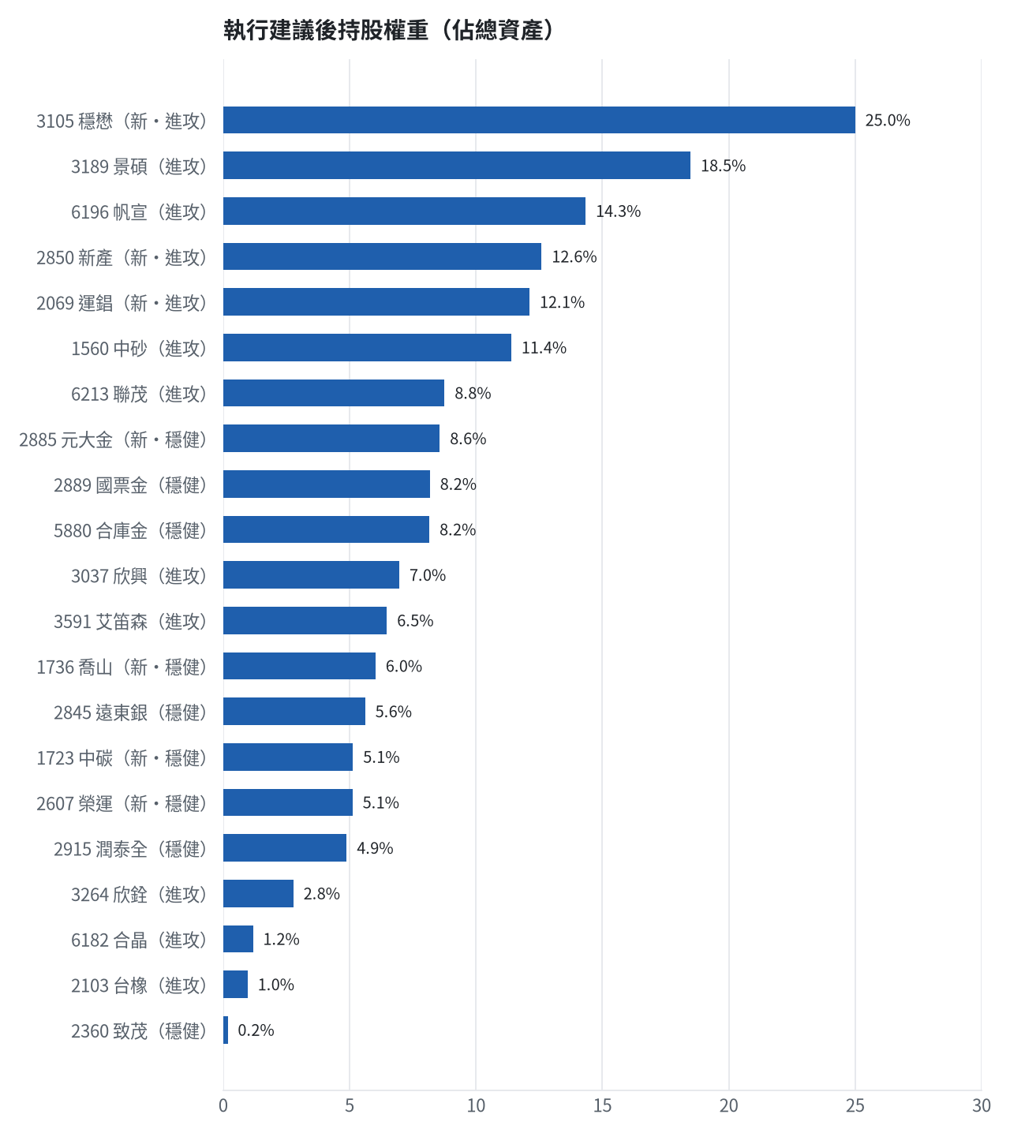
執行後持股配置
台股投資競賽 開盤前更新 2026-10-30 | 41

Slide 42
競賽規則檢查
項目 | 結果 | 說明
禁止交易權證 | 通過 | 無權證標的
目前持股率 ≥ 70% | 通過 | 目前 98.4%（每日收盤檢查，未達扣報酬率 0.2%）
執行建議後持股率 ≥ 70% | 通過 | 預估 84.8%（目標 90%）；注意只算實際成交，掛單未成交不算
交易過的標的 ≥ 5（每日收盤追蹤） | 通過 | 已成交 15 檔＋本次建議 = 21 檔；執行後持有 9 檔（未達每次扣報酬率 0.2%）
總交易筆數 ≥ 10 | 通過 | 累計 91 筆＋本次建議 19 筆 = 110 筆；剩餘 21 個交易日
融資借款在自訂上限內 | 通過 | 融資借款 0 元 / 上限 2,550,448 元（總資產 30%）
累積報酬為正（才列入排名） | 注意 | 目前累積報酬 -14.99%
台股投資競賽 開盤前更新 2026-10-30 | 42

Slide 43
模型健康度與調整 Agent
指標 | 樣本 | 表現
大盤隔夜跳空命中率 | 31 | 87.1%
個股隔夜跳空命中率 | 1152 | 72.1%
一個月推薦實際超額報酬 | 1149 | +1.04%
一個月推薦實際創新高比例 | 1149 | 45.6%
回測：前 20 名創新高率 / 基準 | 4 | 86.3% / 30.1%
回測：前 20 名月超額報酬 | 4 | +6.93%
• 目前未偵測到重大失誤，參數維持不變
台股投資競賽 開盤前更新 2026-10-30 | 43

Slide 44
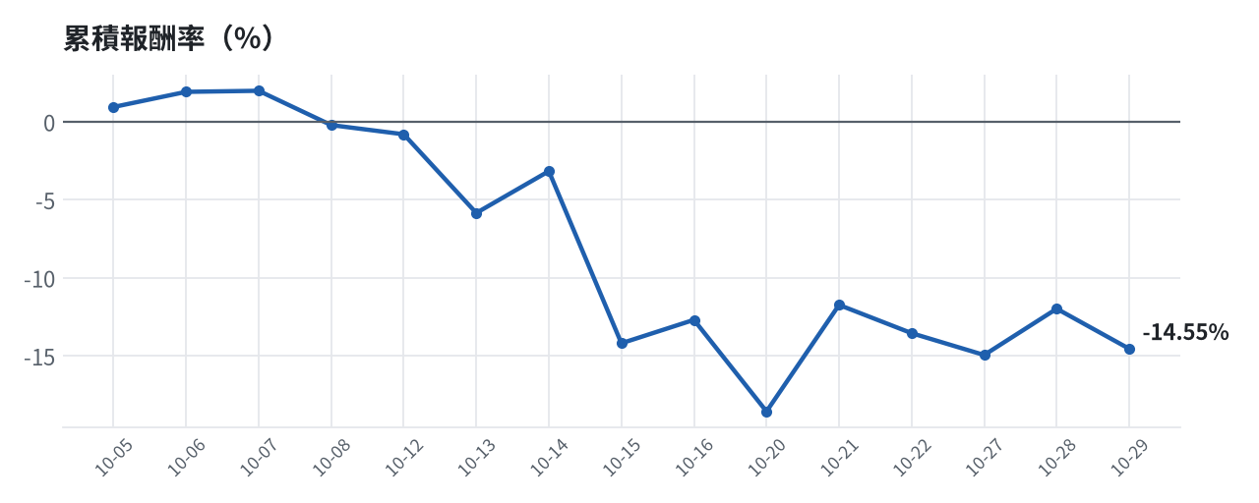
累積報酬走勢
台股投資競賽 開盤前更新 2026-10-30 | 44

